Slide 1
FAKULTAS TEKNOLOGI INFORMASI
PENGOLAHAN CITRA DIGITAL
[ PG176/ 3 SKS ]

Slide 2
Operasi MORFOLOGI PADA CITRA
Pertemuan 7

Slide 3
Tujuan Pembelajaran
Mahasiswa mampu menjelaskan berbagai operasi morfologi untuk pengolahan citra, serta mempraktekkannya dalam pengolahan citra

Slide 4


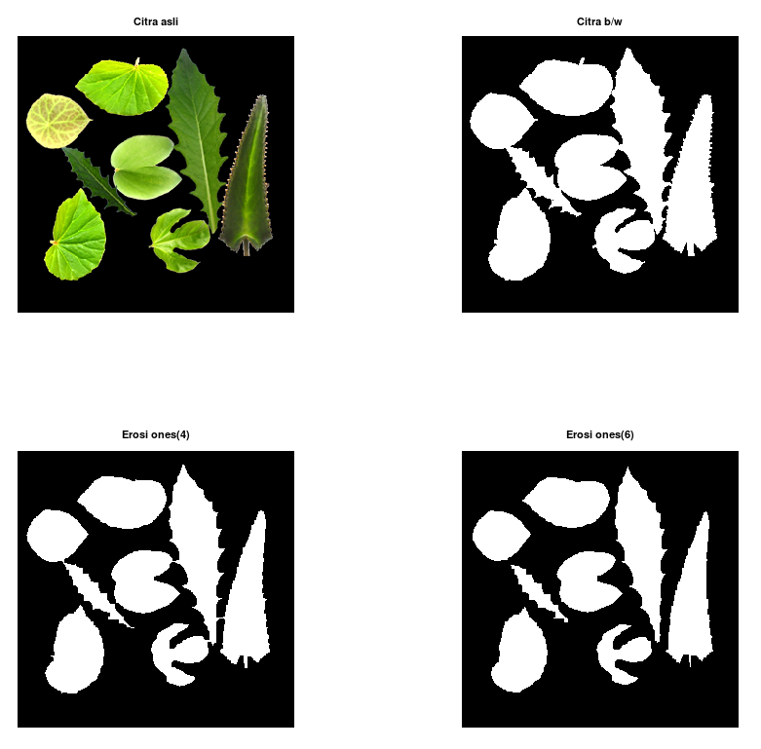
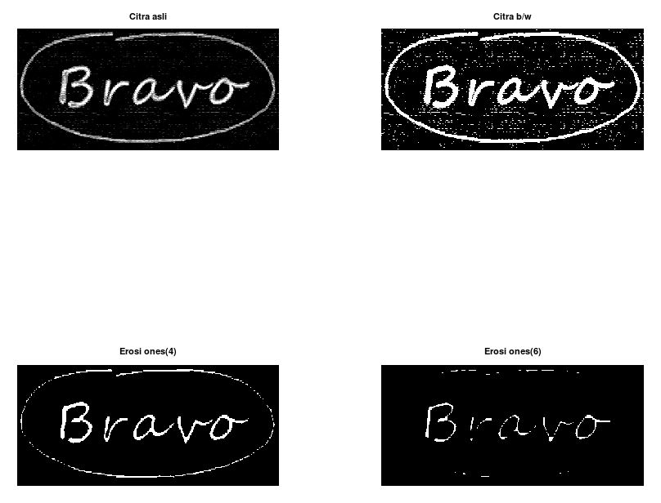

7
PENGOLAHAN CITRA DIGITAL
PERTEMUAN
OPERASI MORFOLOGI CITRA
PRAKTEK & CONTOH DENGAN OCTAVE
Dr. Achmad Solichin, S.Kom., M.T.I.
Universitas Budi Luhur
http://achmatim.net

Slide 5
Topik Pembahasan
Operasi Morfologi Untuk Pengolahan Citra
Proses dasar operasi morfologi
Dilasi
Erosi
Opening dan Closing

Slide 6
Operasi Morfologi
Operasi morfologi merupakan operasi yang umum dikenakan pada citra biner (hitam-putih) untuk mengubah struktur bentuk objek yang terkandung dalam citra.
Contoh aplikasi/operasi morfologi:
Menutup lubang pada citra
Memisahkan objek
Membentuk filter spasial.
Memperoleh skeleton (rangka) objek.
Menentukan letak objek di dalam citra.
Memperoleh bentuk struktur objek.

Slide 7
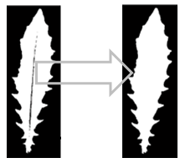

Operasi Morfologi

Slide 8
Operasi Morfologi
Operasi morfologi umumnya melibatkan 2 (dua) masukan:
Citra masukan yang akan dikenai operasi morfologi
Kernel atau structuring element dengan sebuah titik pusat (hotspot)
Contoh kernel:

Slide 9
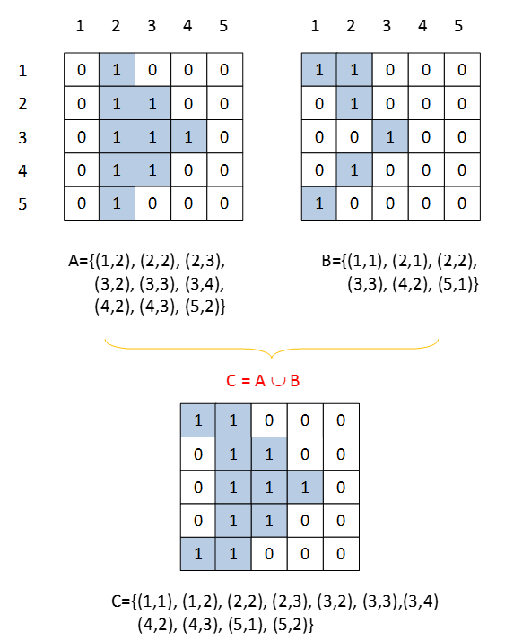
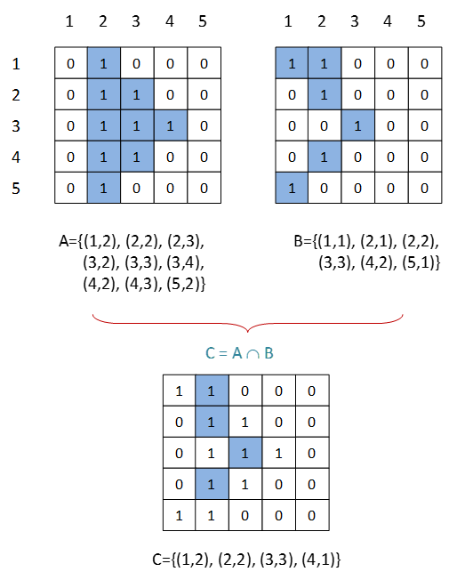
Operasi Himpunan pada Citra
Union
C = A ∪ B
Interseksi
C = A ∩ B

Slide 10
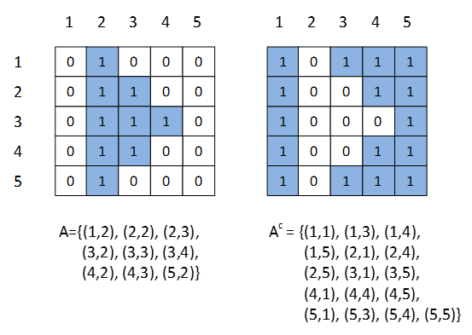
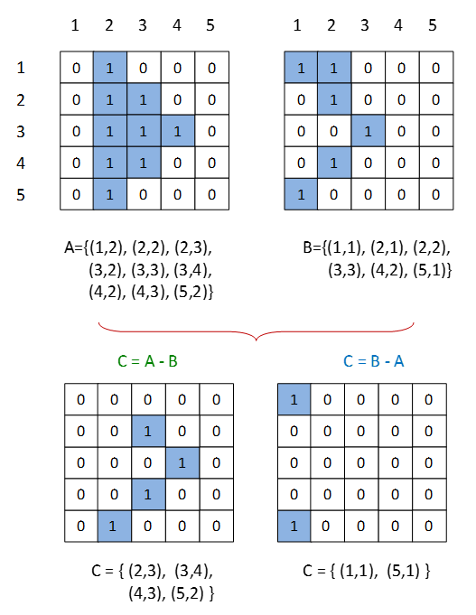
Operasi Himpunan pada Citra
Komplemen
A^{c} = { w | w ∉ A }
Pengurangan Citra
A – B = { w | w ∈ A, w ∉ B } = A ∩ B^{c}

Slide 11
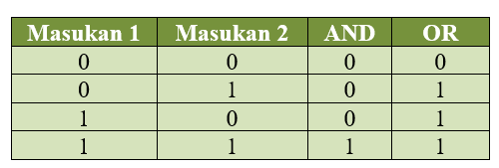
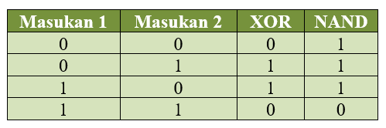
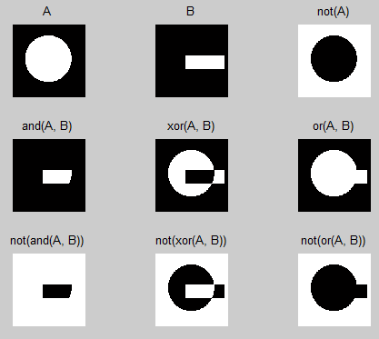
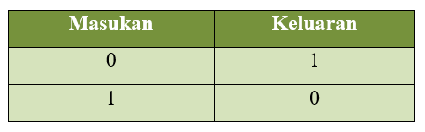
Operasi Logika pada Citra
AND dan OR
XOR dan NAND
NOT

Slide 12
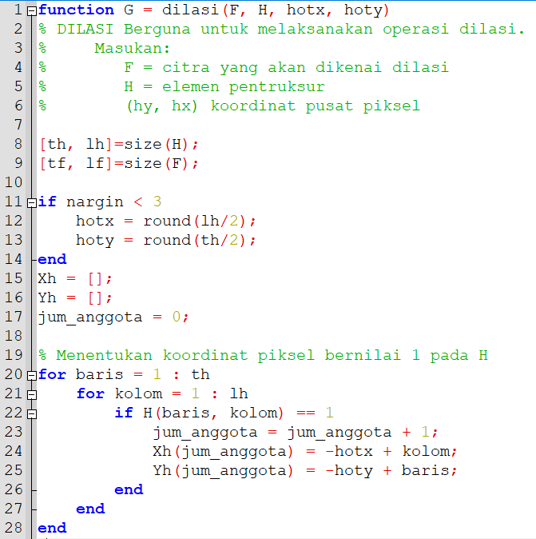
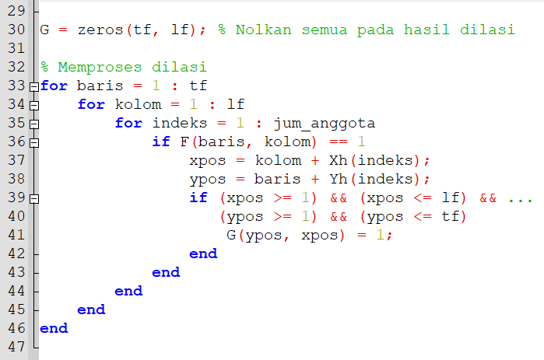
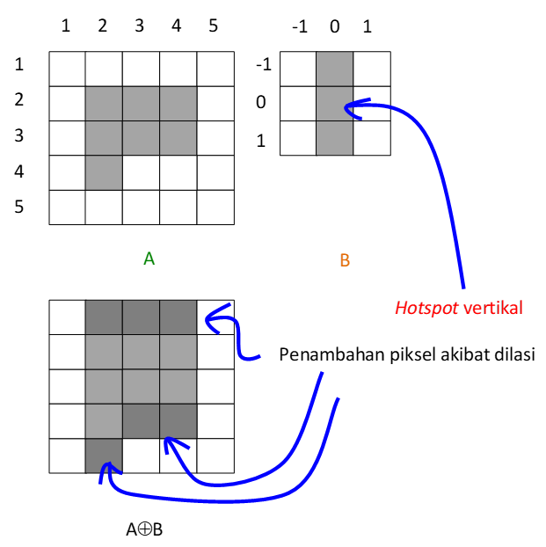
Operasi Dilasi
Operasi dilasi biasa dipakai untuk mendapatkan efek pelebaran terhadap piksel yang bernilai 1.
A⊕B

Slide 13
Operasi Dilasi
>> I = imread('images/bravo.png');
>> bw = im2bw(I, 0.5);
>> H1 = ones(4);
>> H2 = ones(7);
>> D1 = dilasi(bw, H1);
>> D2 = dilasi(bw, H2);
>> subplot(2,2,1), imshow(I), title('Citra asli');
>> subplot(2,2,2), imshow(bw), title('Citra b/w');
>> subplot(2,2,3), imshow(D1), title('Dilasi ones(4)');
>> subplot(2,2,4), imshow(D2), title('Dilasi ones(7)');

Slide 14
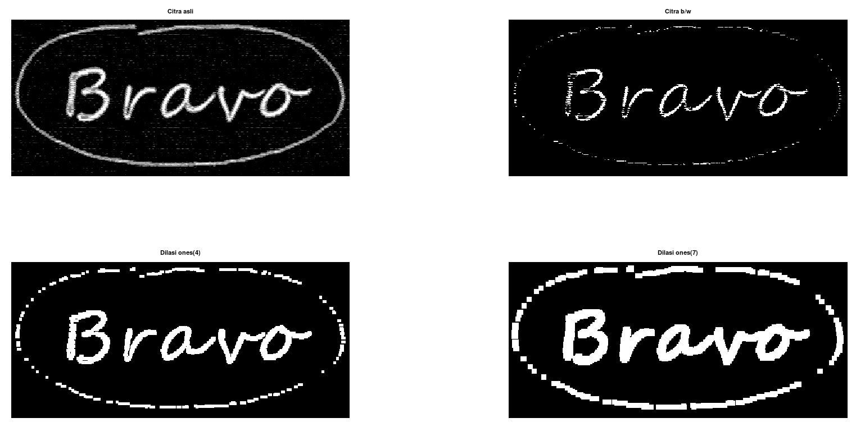
Operasi Dilasi

Slide 15
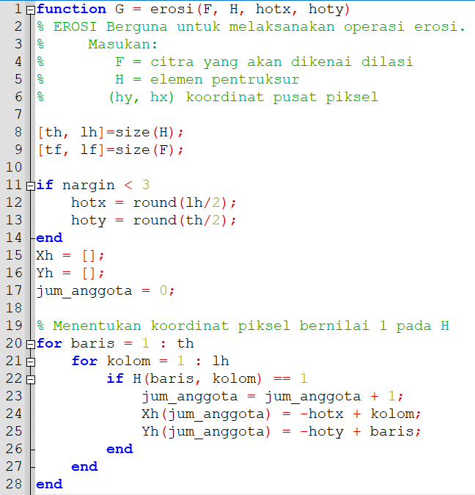
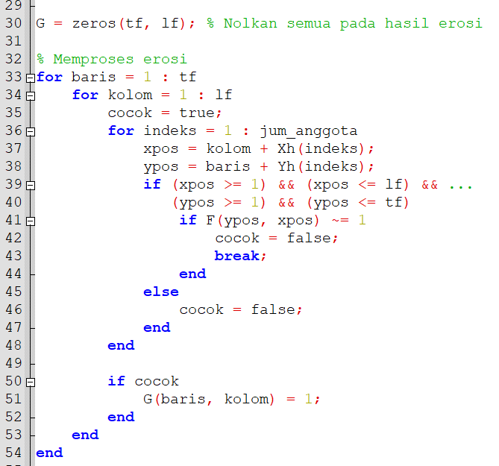
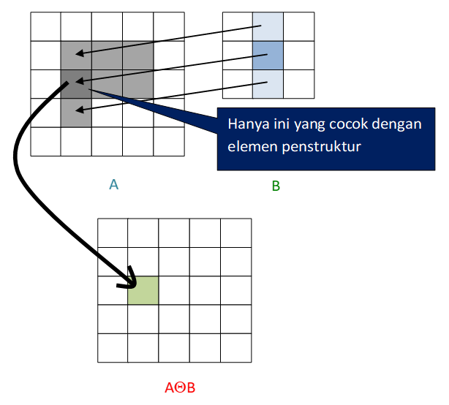
Operasi Erosi
Operasi erosi mempunyai efek memperkecil struktur citra.
AΘB

Slide 16
Operasi Erosi
>> I = imread('images/dedaunan.png');
>> bw = im2bw(I, 0.1);
>> H1 = ones(4);
>> H2 = ones(6);
>> E1 = erosi(bw, H1);
>> E2 = erosi(bw, H2);
>> subplot(2,2,1), imshow(I), title('Citra asli');
>> subplot(2,2,2), imshow(bw), title('Citra b/w');
>> subplot(2,2,3), imshow(E1), title('Erosi ones(4)');
>> subplot(2,2,4), imshow(E2), title('Erosi ones(6)');

Slide 17
Operasi Erosi

Slide 18
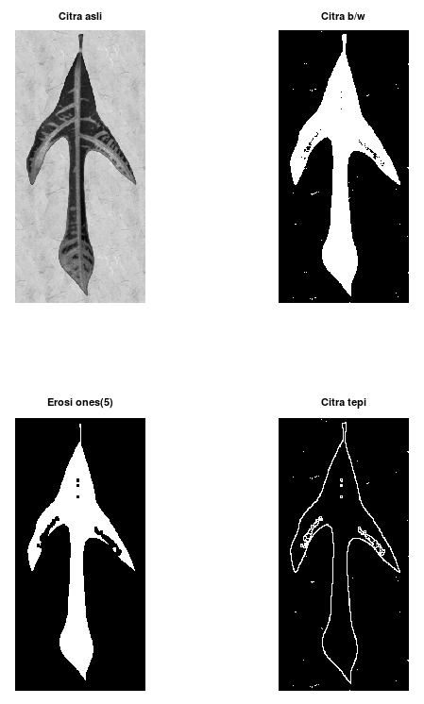
Operasi Erosi untuk Deteksi Tepi
A_{p} = A – (A Θ B)
>> I = imread('images/daun.tif');
>> bw = im2bw(I, 0.65);
>> bw = not(bw);
>> H5 = ones(5);
>> E5 = erosi(bw, H5);
>> T = bw – E5;
>> subplot(2,2,1), imshow(I), title('Citra asli');
>> subplot(2,2,2), imshow(bw), title('Citra b/w');
>> subplot(2,2,3), imshow(E5), title('Erosi ones(5)');
>> subplot(2,2,4), imshow(T), title(‘Citra tepi');

Slide 19
Elemen Penstruktur (Structure Element)
Ukuran dan bentuk elemen penstruktur (structure element) juga menentukan hasil operasi morfologi.
Bentuk yang umum digunakan pada operasi morfologi adalah cakram dan lingkaran.

Slide 20
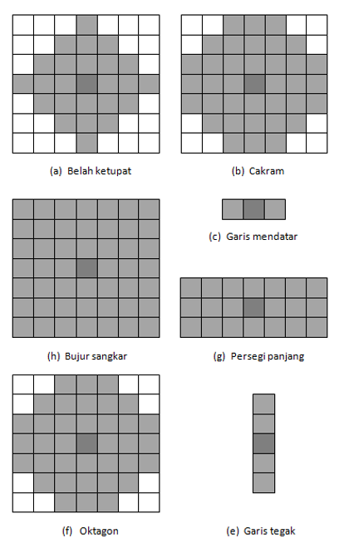
Elemen Penstruktur (Structure Element)
strel(‘diamond’,4)
strel(‘disk’,4,0)
strel(‘line’,3,0)
strel(‘line’,3,45)
strel(‘line’,5,90)
strel(‘octagon’,4)
strel(‘rectangle’,[3 7])
strel(‘square’,4)

Slide 21
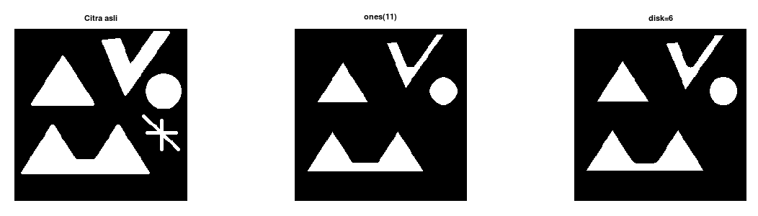
Erosi dengan Fungsi imerode()
>> I = imread('images/struktur.png');
>> H11 = ones(11)
>> E1 = imerode(I,H11);
>> HD = getnhood(strel('disk',6,0));
>> E2 = imerode(I, HD);
>> subplot(1,3,1), imshow(I), title('Citra asli');
>> subplot(1,3,2), imshow(E1), title('ones(11)');
>> subplot(1,3,3), imshow(E2), title('disk=6');

Slide 22
Operasi Opening dan Closing
Operasi opening adalah operasi erosi yang diikuti dengan dilasi dengan menggunakan elemen penstruktur yang sama. Operasi ini berguna untuk menghaluskan kontur objek dan menghilangkan seluruh piksel di area yang terlalu kecil untuk ditempati oleh elemen penstruktur.
Operasi closing berguna untuk menghaluskan kontur dan menghilangkan lubang-lubang kecil. Operasi closing dilaksanakan dengan melakukan operasi dilasi terlebih dahulu dan kemudian diikuti dengan operasi erosi.

Slide 23
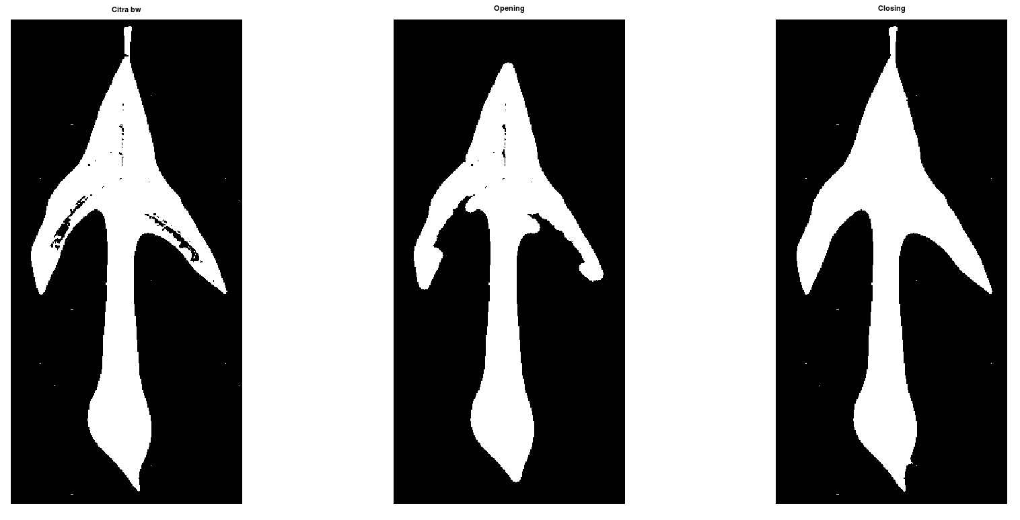
Operasi Opening dan Closing
>> I = imread('images/daun.tif');
>> bw = not(im2bw(I,0.6));
>> HD = getnhood(strel('disk',6,0));
>> O = dilasi(erosi(bw, HD), HD);
>> C = erosi(dilasi(bw, HD), HD);
>> subplot(1,3,1), imshow(bw), title('Citra bw');
>> subplot(1,3,2), imshow(O), title('Opening');
>> subplot(1,3,3), imshow(C), title('Closing');

Slide 24
Kesimpulan
Operasi morfologi merupakan operasi yang umum dikenakan pada citra biner (hitam-putih) untuk mengubah struktur bentuk objek yang terkandung dalam citra.
Operasi morfologi didasari pada beberapa konsep dasar himpunan
Beberapa operasi morfologi antara lain: Dilasi, Erosi, Opening dan Closing

Slide 25


Kesimpulan
SELESAI

